Slide 1



Les outils de contrôle
des données
Description
Formation pour la prise en main d’outils ou de commandes permettant la mise en place d’une activité de contrôle qualité sur les données du Sudoc
Public
Correspondant Catalogage
Intervenants
Raphaëlle Povéda
Laurent Piquemal
La formation débutera à 11h, merci de votre patience…
Attention : La session sera enregistrée afin d'être diffusée sur notre plateforme d'autoformation http://moodle.abes.fr.
En rejoignant cette session, vous consentez à ces enregistrements.

Slide 2
Le contrôle qualité…
… est une mission des correspondants Catalogage
… est une incitation de l’ABES
De nombreux outils, commandes et procédures existent…
… mais ils n’ont jamais été réunis dans un même cours
L’ABES propose aujourd’hui ce cours, en 2 parties
  Partie 1 : jeudi 16 novembre
  Partie 2 : jeudi 23 novembre
Notes:
Le contrôle qualité est une des missions des correspondants Catalogage
Et c’est une incitation de l’ABES
De nombreux outils, commandes et procédures existant mais ils n’ont jamais été réunis dans un même cours,
L’abes propose aujourd’hui ce cours, ce parcours pourrait-on dire, en 2 parties

Slide 3
plan
Partie 1 : contrôle des lots de données produites
Partie 2 : contrôle de la qualité des données
Notes:
La première partie de ce parcours sera consacré au contrôle de la production, c’est-à-dire le contrôle sur DES LOTS DE DONNEES PRODUITES
La seconde partie sera consacrée au contrôle de la qualité des données dans ces lots

Slide 4


LÉGENDE
 | contrôle à effectuer avec WinIBW
 | contrôle à effectuer avec un webservice
 | demande à effectuer via le guichet ABESstp
Notes:
Dans toutes les diapositives, vous trouverez des petits pictogrammes, en haut à gauche
Le pictogramme « WinIBW » signifie que le contrôle que nous vous enseignons s’obtient grace à une commande à effectuer dans WinIBW
Le pictogramme « http » signifie que le contrôle que nous vous enseignons est à effectuer dans un webservice
Le pictogramme « ABESstp » signifie que le contrôle que nous vous enseignons s’obtient via un service à demander sur le guichet d’assistance

Slide 5
PARTIE 1
CONTRÔLE DES LOTS DE DONNÉES PRODUITES
Les outils de contrôle
des données

Slide 6

Notes:
La première partie de ce parcours est donc consacré aux opérations de contrôle sur vos lots de données produites
On va travailler sur des lots : Il ne s’agit pas encore de travailler sur de la dentelle (d’où le gros engin de chantier)
La dentelle, ce sera pour la seconde partie de ce parcours,

Slide 7

Vos données,
vues par WinIBW
Notes:
Les lots sur lesquels on va travailler seront des lots constitués par VOS données.
Ce sont donc vos bases locales (mais vues par WinIBW) qui constitueront le périmètre de travail :
Dans un premier temps, donc, on vous apprendra quelles commandes utiliser si vous souhaitez obtenir, dans WiniBW, une vue sur vos données

Slide 8

créations
modifications
exemplarisations
Vos données,
vues par WinIBW
Notes:
Nous verrons ensuite quelles commandes utiliser pour obtenir :
les lots de vos créations
les lots de vos modifications
les lots de vos exemplarisations

Slide 9


suppressions
Vos données,
vues par WinIBW
Notes:
Nous verrons enfin quelles commandes ou quels services utiliser pour obtenir :
Les lots de vos notices dédoublonnées
Les lots de vos suppression d’exemplaires

Slide 10
Les différents contrôles
qu’on peut effectuer :

Slide 11

Je veux rechercher des notices dans WinIBW
à partir de mes données locales
(ma cote, mon code à barre etc)
Notes:
Comment faire lorsque le contrôle qu’on veut effectuer est le suivant :
Je veux rechercher des notices dans WinIBW à partir de mes données locales ?

Slide 12
CHE + index local
Notes:
Dans ce cas-là, il faudra lancer une requête CHE suivie d’un des index locaux disponibles

Slide 13
Les index locaux
Qui ?
Le détenteur d’un login XX, TA, CA, CB, CC
Quelles notices ?
Notices bibliographiques exemplarisées
Quel périmètre ?
l’ILN (dans pratiquement tous les cas)
Notes:
Les index locaux :
Ce sont donc des index WinIBW
Qui peut les utiliser dans des requêtes ?
Ils peuvent être utilisés par les détenteurs des logins XX (coordinateurs), TA (correspondants Autorités), CA (correspondants catalogage), CB (catalogueur) et CC (exemplarisateur).
Ils permettront d’obtenir en résultat les notices exemplarisées dans votre établissement

Slide 14
Les index locaux
Index | Recherche dans les zones … | Exemple
RBC | n° RCR de votre bibliothèque présent dans la notice d’exemplaire (930 $b) | che rbc 060882104
COD | Code à barres (915 $b) | che cod 123456789 che cod 123456?
COT | Cote (930 $a) | che cot 944.2 che cot 944?
INL | Mention de rétroconversion (991 $a $b) Mention d’exemplarisation automatique (991 $a $b) | che inl retro? che inl exemplaire
PCP | Code du Plan de conservation partagé (voir dans GM, 930 $z) | che pcp XXXX
RPC | Note d'exemplaire : Reliure, Provenance, Conservation (E3XX, E7XX) | che rpc reliure
Notes:
Le plus connu est l’index RBC, qu’on fait suivre, dans la requête, du numéro RCR de votre bibliothèque présent dans la notice d’exemplaire (930 $b)
CHE RBC 06 088 21 04 donnera la liste de tous les documents de l’ILN qui possèdent le RCR 06 088 21 04 en 930 $b des notices d’exemplaires
C’est le seul index local qui soit circonscrit au RCR.
Tous les autres agissent sur le périmètre de l’ILN :
L’index COD recherche les codes-barres, s’ils ont été saisis en 915 $b. On peut chercher un code-barre précis, ou une tranche de code-barre (avec la troncature)
L’index COT recherche les cotes si elles ont été saisies en 930 $a, Là encore, la troncature permet de chercher toute une tranche,
L’index INL recherche les mentions de rétroconversion ou d’exemplarisation automatique, si elles ont été saisies en 991 $a et $b
L’index PCP recherche sur les composants d’un PCP, à partir de son code, s’il a été saisi en 930 $z
L’index RPC recherche sur les notes de reliure, de provenance ou de conservation, si elles ont été saisies en E012, E316, E317, E318, E702, E712, et E722

Slide 15

Usage
Cela peut servir à :
Rechercher dans ses collections avec WinIBW quand l’OPAC est indisponible
Limiter la recherche dans WinIBW au périmètre :
  de son ILN : CHE COT xxx
  voire d’un RCR : che RBC xxxxx et COT xxx
Vérifier un chantier de rétroconversion ou d’exemplarisation automatique
che RBC xxxxx et INL retroconversion
che RBC xxxxx et INL exemplaire
  Guide Méthodologique > Manuels > Interrogation professionnelle > Liste des index
Notes:
A quoi ces recherches sur les index locaux peuvent-elles servir ?
1) A rechercher dans ses collections, avec WinIBW, lorsque l’OPAC est indisponible
Illustrer l’usage 1 avec un CHE RBC et montrer que cela correspond à la recherche avancée de PSI (limitation par RCR)
DEMO 1 :
WinIBW - log 050CB46 Oiseau1972
che rbc 060882104
-> 163 457 réponses
PSI > recherche avancée > saisir 060882104 dans le n° RCR > erreur « saisir au moins un terme de recherche »
Donc on passe en recherche experte : saisir dans la barre de requête rbc 060882104 (= la même requête que dans WinIBW, sans le CHE) : 163 453 réponses
2) A limiter la recherche dans WinIBW au périmètre de son ILN
Illustrer l’usage 2 avec un CHE RBC et COT
DEMO 2 : CHE COT … -> tous les ouvrages de mon ILN avec cette cote
log 050CB46 Oiseau1972
che cot 944?
-> 4652 résultats
afficher résultat 1
Montrer la cote en 930 $a
Montrer le numéro RCR : il s’agit du 060882104 : la BU Lettres
Afficher le résultat 2 : Histoire de Nice et de son comté‎$fAndré Compan,... (PPN 20017844X )
Montrer la cote en 930 $a
Montrer le numéro RCR : il s’agit du 060882103 : la BU Droit
-> Ces index locaux ramènent bien les documents de tout l’ILN, sans qu’on ait besoin de le préciser dans la requête
DEMO 2bis : CHE RBC …. ET COTE …. -> tous les ouvrages de ce RCR avec cette cote
Si on veut circonscrire au RCR, on doit cumuler CHE RBC 060882104 et cot 944?
-> 4387 résultats
3) A vérifier un chantier de rétroconversion ou d’exemplarisation automatique, puisque les notices produites dans ces 2 chantiers peuvent se retrouver avec l’index INL
DEMO 3
che rbc 060882104 et inl retroconversion -> voir les lots de notices rétronconverties, contrôler un chantier de rétro
che rbc 060882104 et inl exemplaire -> voir les exemplaires créées automatiquement par l’ABES
ATTENTION ! MONTRER ABSOLUMENT LE MANUEL « INDEX ET CLÉS »

Slide 16
Je veux connaître les notices créées
ou modifiées par ma bibliothèque
Notes:
Comment faire lorsque le contrôle qu’on veut effectuer est le suivant :
Je veux connaître les notices créées ou modifiées par ma bibliothèque ?

Slide 17
CHE CRN
CHE MRN
Notes:
Dans ce cas-là, il faudra lancer une requête CHE suivie des commandes CRN ou MRN

Slide 18
Les notices créées = CRN
Qui ?
Le détenteur d’un login XX, TA, CA, CB, CC
Quelles notices ?
Notices bibliographiques et autorités créées
Quel périmètre ?
Le RCR
Quelle période ?
Un jour, un mois, une année
Notes:
CRN, pour CRéation de Notices est donc une commande WinIBW
Elle peut être exécutée par les détenteurs des logins XX (coordinateurs), TA (correspondants Autorités), CA (correspondants catalogage), CB (catalogueur) et CC (exemplarisateur)
Elle permettra d’obtenir en résultat les notices créées dans 1 RCR donné
Les créations peuvent être recherchées sur 1 jour, 1 mois ou une année

Slide 19
Les notices créées
Commande | Objet de la recherche… | Exemple
CHE CRN <RCR>JJMMAA | Notices créées par le RCR pour un jour précis | CHE CRN 060882104061017
CHE CRN <RCR>??MMAA | Notices créées par le RCR pour un mois précis | CHE CRN 060882104??1017
CHE CRN <RCR>????AA | Notices créées par le RCR pour une année précise | CHE CRN 060882104????16
Notes:
Pour retrouver le lot des notices créées par un RCR sur un jour précis : on utilise la commande
CHE CRN,
suivie du numéro RCR
suivie de la date de ce jour, sous la forme JJMMAA (jour, mois et année sur 2 positions)
Ainsi dans le premier exemple, on recherche les créations du RCR 06 088 21 04 du 6 octobre 2017
Pour étendre la recherche aux créations d’un mois précis, on remplace les chiffres du jour par la troncature
Ainsi dans le deuxième exemple, on recherche les créations du RCR 06 088 21 04 de tout le mois d’octobre 2017
Pour étendre la recherche aux créations d’une année précise, on remplace les chiffres du jour et du mois par la troncature
Ainsi dans le troisième exemple, on recherche les créations du RCR 06 088 21 04 de toute l’année 2016

Slide 20
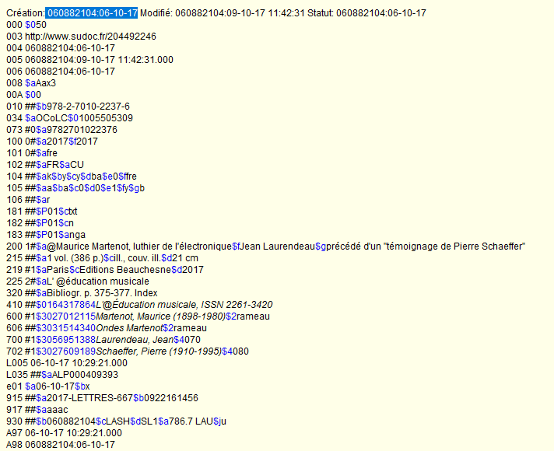

Notice créée le 6 octobre 2017 par le RCR 060882104

Slide 21
Les notices modifiées = MRN
Qui ?
Le détenteur d’un login XX, TA, CA, CB, CC
Quelles notices ?
Notices bibliographiques et autorités modifiées, qu’on en soit le créateur ou pas
Quel périmètre ?
Le RCR
Quelle période ?
Un jour, un mois, une année
Notes:
MRN, pour Modification de Notices est donc une commande WinIBW
C’est donc une commande WinIBW
Elle peut être exécutée par les détenteurs des logins XX (coordinateurs), TA (correspondants Autorités), CA (correspondants catalogage), CB (catalogueur) et CC (exemplarisateur)
Elle permettra d’obtenir en résultat les notices modifiées par 1 RCR donné, qu’il en soit le créateur ou pas.
Les modifications peuvent être recherchées sur 1 jour, 1 mois ou une année,

Slide 22

Les notices modifiées
Commande | Objet de la recherche… | Exemple
CHE MRN <RCR>JJMMAA | Notices modifiées par le RCR pour un jour précis | CHE MRN 060882104010917
CHE MRN <RCR>??MMAA | Notices modifiées par le RCR pour un mois précis | CHE MRN 060882104??0917
CHE MRN <RCR>????AA | Notices modifiées par le RCR pour une année précise | CHE MRN 060882104????16
cette commande se base uniquement sur le dernier RCR modificateur de la notice
Notes:
La construction de la requête est identique :
CHE MRN
Suivi du RCR
Suivi de la date sous la forme JJMMAA, de façon précise ou tronquée
ATTENTION : cette commande se base uniquement sur le dernier RCR modificateur de la notice
Donc la notice ne sortira en résultat que si le RCR demandé dans la requête en est le dernier modificateur.

Slide 23
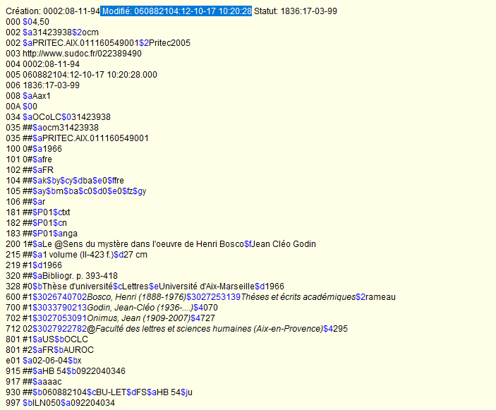

Notice modifiée pour la dernière fois
le 12 octobre 2017
par le RCR 060882104
Notes:
En voici une illustration :
C’est le RCR 060882104 qui est le dernier modificateur de cette notice.
Cela signifie que si un AUTRE RCR a modifié cette notice AVANT le 12 octobre, 10h20, il ne la verra plus dans sa liste des notices modifiées

Slide 24
Usage
Cela peut servir à :
Faire des contrôles réguliers sur la production
Faire des contrôles précis suite à l’annonce d’une nouvelle consigne
Évaluer les résultats d’une formation interne
Mettre en place des formations
Cela ne peut PAS servir à :
Surveiller le travail d’un agent particulier
Faire des contrôles sur la production de tout l’ILN
Notes:
A QUOI PEUVENT SERVIR CRN et MRN ?
Faire des contrôles réguliers sur la production, à des moments clés de l’année, pour motiver ou remotiver les équipes (rentrée universitaire, bonnes résolution de janvier)
- faire des contrôles précis suite à l’annonce d’une nouvelle consigne (après la mise en application de la zone 219)
- évaluer les résultats d’une formation interne, à l’indexation Rameau par exemple
- Mettre en place des formations : en décelant des erreurs régulières dans les notices créées , on dispose d’arguments pour proposer un plan de formation à votre correspondant formation, pour justifier une demande de formation pour l’équipe.
CELA NE PEUT PAS SERVIR :
- À surveiller le travail d’un agent, car la commande s’arrête au niveau du RCR et ne descend pas au niveau de l’activité d’un usager
- A faire des contrôles sur la production de tout l’ILN (puisque, là encore, la commande s’arrête au niveau du RCR).
Pour contrôler l’activité de l’ILN il faudrait lancer autant de requête CHE CRN qu’il n’y a de RCR, puis cumuler les réponses obtenues

Slide 25
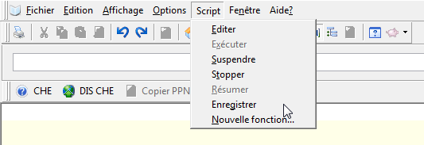
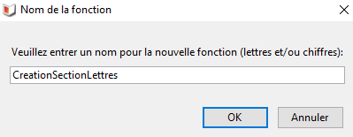
Astuce
Automatiser la commande CHE CRN avec un script
(utile pour les coordinateurs qui ont de nombreux RCR)
Démarrer l’enregistrement (Script > « Nouvelle fonction» )
Saisir le nom du script , puis OK
Notes:
ASTUCE :
Si vous souhaitez utiliser régulièrement ces commandes, et pour être sûr de ne pas vous tromper dans la syntaxe, qui est complexe, nous recommandons d’utiliser un script.
Mais les scripts pour ces commandes CRN et MRN ne sont pas fournis en dur dans le logiciel WinIBW. Il vous faut les créer.
Comme les commandes contiennent des variables (ce n’est pas toujours la même date qu’on va utiliser), on ne peut pas utiliser, pour créer le script, la procédure de création classique (Script > Enregistrer), réservée aux commandes avec validation.
Pour créer un script de commande CRN ou MRN, il ne faut pas aller jusqu’à la validation de la commande, avec la touche entrée, au moment de la création du script.
On utilisera donc la procédure de création de script « sans validation ».
Voici la procédure :
AU PREALABLE : avoir installé le fichier scripts.vbs, le fichier des scripts personnalisables
DEMO : on av créer un script pour lancer automatiquement la commande CHE CRN pour un RCR, celui de la section Lettres
Étape 1 : démarrer l’enregistrement (Menu Script, clic sur « Nouvelle fonction »
Etape 2 : une fenêtre s’ouvre et demande de nommer le script : je vais créer le script « CHE CRN pour la section Lettres de mon établissement » : je le nomme CreationSectionLettres

Slide 26
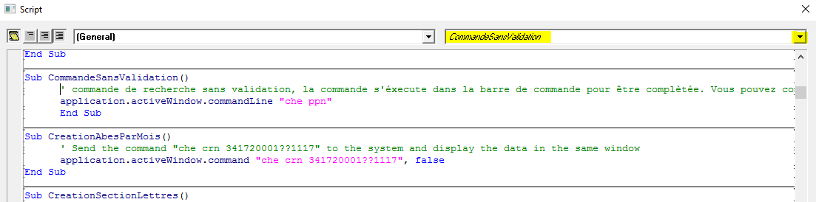
Astuce
Automatiser la commande CHE CRN avec un script
3. Dans le fichier Script, rechercher le modèle « CommandeSansValidation»
Notes:
Etape 3 : le fichier des scripts personnalisables s’ouvre ;
au moyen du menu déroulant sur la droite, qui fait office de « table des matières », je demande l’affichage du modèle « CommandeSansValidation »

Slide 27
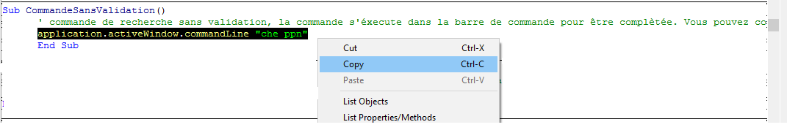
Astuce
Automatiser la commande CHE CRN avec un script
4. Dans le modèle « CommandeSansValidation », copier la ligne :
application.activeWindow.commandLine « che ppn »
Notes:
Etape 4 : dans le modèle « CommandeSansValidation », je copie la ligne
application.activeWindow.commandLine « che ppn »
Par un clic droit > Copier

Slide 28
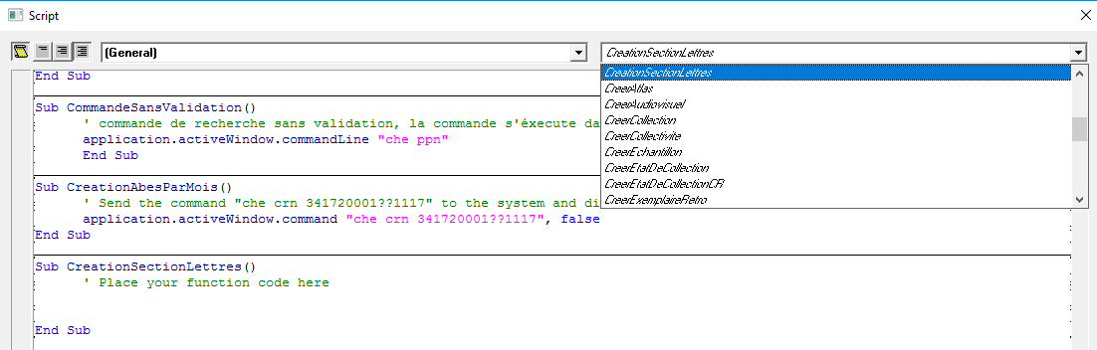
Astuce
Automatiser la commande CHE CRN avec un script
5. Dans le menu déroulant, appeler le script en cours de création
Notes:
Etape 5 : grace au menu déroulant, je recherche mon script en cours de création : CreationSectionLettres et demande son affichage
Vous le voyez, il est pour l’instant vide

Slide 29
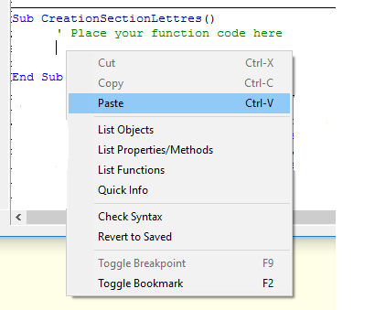
Astuce
Automatiser la commande CHE CRN avec un script
6. Coller la commande copiée précédemment, sous le commentaire écrit en vert
Notes:
Etape 6 : dans ce script vide, je colle la commande copiée précédemment, par un clic droit > coller, et je la colle sous la ligne de commentaire « Place your function code here » écrit en vert

Slide 30
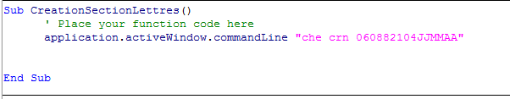
Astuce
Automatiser la commande CHE CRN avec un script
7. Remplacer la commande modèle « che ppn » par
che crn <numéroRCR>JJMMAA
Notes:
Etape 7 : la commande modèle que je viens de coller était pour rechercher un PPN (che ppn) ; je remplace donc CHE PPN par CHE CRN suivi du RCR de la section Lettres, puis de la syntaxe standard pour un jour précis

Slide 31
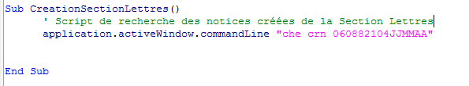
Astuce
Automatiser la commande CHE CRN avec un script
8. Remplacer la phrase en vert par un commentaire de votre choix (définition du script, ou usage)
Notes:
Etape 8 : la phrase en vert sert de commentaire. Je la remplace par une définition du script ou une présentation de son usage

Slide 32
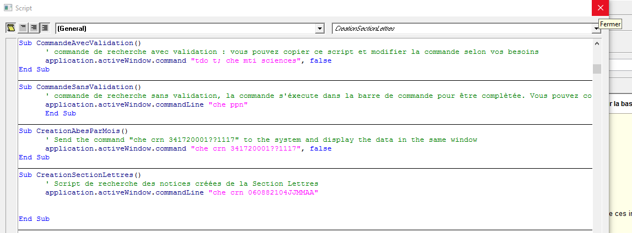
Astuce
Automatiser la commande CHE CRN avec un script
9. Fermer la fenêtre du fichier Script
Notes:
Etape 9 : je ferme la fenêtre du fichier script

Slide 33
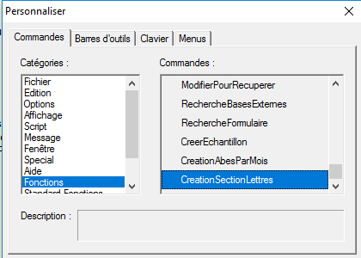
Astuce
Automatiser la commande CHE CRN avec un script
10. Afficher le nouveau script dans Options > Personnaliser :
onglet Commandes, ligne « Fonctions »
Notes:
Etape 10 : il s’agit maintenant de placer le bouton sur mon interface ; je vais afficher le script que je viens de créer dans Options > Personnaliser :
onglet Commandes, ligne « Fonctions »
Je vois mon script « CreationSectionLettres »

Slide 34
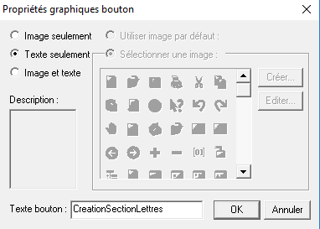
Astuce
Automatiser la commande CHE CRN avec un script
11. Faire glisser le script (cliquer / déposer) dans la partie supérieure de WinIBW, et attribuer au bouton une propriété graphique
Notes:
Etape 11 : par un cliquer / déposer, je vais placer ce script sur mon interface, et lui attribuer une propriété graphique (ici je choisis du texte seulement)

Slide 35

Astuce
Automatiser la commande CHE CRN avec un script
12. A chaque clic sur le bouton, la commande CHE CRN s’affiche
13. Remplacer JJMMAA par la date souhaitée, puis exécuter la commande
14. Créer à l’identique les boutons pour les autres RCR
Notes:
Etape 12 : j’obtiens donc mon bouton « CreationSectionLettres » qui, à chaque clic, affichera la commande CRN pour ce RCR, avec une date standard
Etape 13 : je modifie la date et c’est à ce stade que je peux lancer la validation, l’exécution de la commande
Etape 14 : je peux renouveller l’opération pour créer autant de scripts que mon ILN n’a de RCR

Slide 36
Je veux connaître les notices bibliographiques exemplarisées par les catalogueurs
de mon ILN
Notes:
Comment faire lorsque le contrôle qu’on veut effectuer est le suivant :
Je veux connaitre les notices bibliographiques exemplarisées par les catalogueurs de mon ILN

Slide 37
CHE SEL
Notes:
Dans ce cas-là, il faudra lancer une requête CHE suivie de la commande SEL (pour SELection)

Slide 38
Les notices biblio exemplarisées
Qui ?
Le détenteur d’un login XX, TA, CA, CB, CC
Quelles notices ?
Notices bibliographiques pour lesquelles un ou plusieurs exemplaires ont été crées
Quel périmètre ?
L’ILN
Quelle période ?
Un jour ou une période donnée
Notes:
CHE SEL est donc une commande WinIBW
Elle peut être exécutée par les détenteurs des logins XX (coordinateurs), TA (correspondants Autorités), CA (correspondants catalogage), CB (catalogueur) et CC (exemplarisateur)
Elle permettra d’obtenir en résultat les notices bibliographiques pour lesquelles 1 ou plusieurs exemplaires ont été créés, sur tout l’ILN
La période de création de l’exemplaires peut être
- Soit le jour où la commande est lancée,
- Soit un jour donné
- Soit une période donnée

Slide 39
Les notices biblio exemplarisées
Commande | Objet de la recherche… | Exemple
CHE SEL AUJ | Notices exemplarisées pour l’ILN aujourd’hui | CHE SEL AUJ
CHE SEL <JJ-MM-AAAA> | Notices exemplarisées pour l’ILN un jour précis | CHE SEL 15-11-2017
CHE SEL <JJ-MM-AAAA> JUS <JJ-MM-AAAA> | Notices exemplarisées pour l’ILN sur une période précise | CHE SEL 08-11-2017 JUS 15-11-2017
cette commande se base sur la date présente dans la notice d’exemplaire (zone A98)
Notes:
DEMO : CHE SEL AUJ

Slide 40
Usage
Cela peut servir à :
Prévisualiser le contenu des TR du lendemain
Suivre un chantier d’exemplarisation précis (catalogage rétrospectif, par exemple)
Faire des contrôles sur la production de tout l’ILN
Cela ne peut PAS servir à :
Surveiller le travail d’1 agent particulier
Notes:
A QUOI PEUT SERVIR LA COMMANDE CHE SEL ?
Pour les coordinateurs en charge de l’import quotidien dans le SIGB des notices Sudoc : à prévisualiser cet import
Exécuter un CHE SEL AUJ le lundi soir permet de visualiser à peu près ce qu’il faudra charger dans le SIGB le mardi matin
Pour un responsable Catalogage : à suivre un chantier d’exemplarisation précis :
par exemple
- « signaler dans le Sudoc un don reçu et pas encore traité »,
- « signaler dans le Sudoc des thèses pas encore traitées »
- Pour un responsable de service du catalogue ou un coordinateur : à faire un contrôle global de l’activité d’exemplarisation pour tout l’ILN . En lançant un CHE SEL AUJ, tous les soirs, sur 2 semaines ou 3 semaines, et en notant à chaque fois le nombre de notices exemplarisées dans la journée, on peut, en additionnant les résultats quotidiens, obtenir une moyenne du volume de notices exemplarisées par semaine, pour l’établissement (les chiffres Webstats sont mensuels).
Cela peut servir pour des rapports, pour affecter du personnel, re-organiser un service etc.
CELA NE PEUT PAS SERVIR :
- À surveiller le travail d’un agent, car la commande s’arrête ne descend pas au niveau de l’activité d’un usager

Slide 41
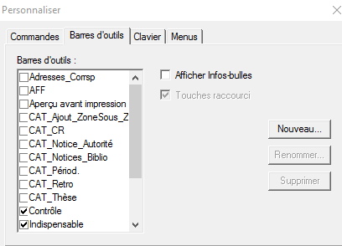
Astuce
Automatiser la commande CHE SEL avec un script
1. Dans Option > Personnaliser > onglet « Barres d’outils » : cliquer sur la barre d’outil « Contrôle »
Notes:
Cette commande CHE SEL peut être exécutée souvent.
Il existe donc un script pour la lancer automatiquement.
Le script est fourni en dur dans le logiciel.
Vous n’avez donc qu’à l’installer sur votre interface
Option > Personnaliser > onglet « Barres d’outils » : cliquer sur la barre d’outil « Contrôle »

Slide 42
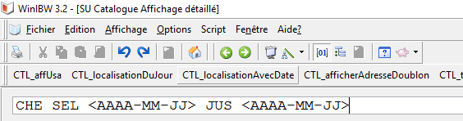
Astuce
Automatiser la commande CHE SEL avec un script
2. Utiliser les boutons selon la commande désirée
Notes:
Vous remarquez qu’on peut saisir la date sous la forme ANNEE puis MOIS puis JOUR, comme le fait le script , ou sous la forme JOUR puis MOIS puis ANNEE comme c’est donné dans les exemples.
Cela n’a pas d’importance.

Slide 43
Je veux être alerté des doublons probables
créés par les catalogueurs de mon ILN
Notes:
Comment faire lorsque le contrôle qu’on veut effectuer est le suivant :
Je veux être alerté des doublons probables créés par les catalogueurs de mon ILN ?

Slide 44

AFF ADR BIB <RCR> CAT
puis
Notes:
Dans ce cas-là, il faudra lancer une requête AFF ADR BIB <RCR> CAT

Slide 45
Alertes des doublons probables
Qui ?
Le détenteur d’un login XX
Quelles notices ?
Notices bibliographiques créées susceptibles de doublonner avec des notices existantes
Quel périmètre ?
L’ILN
Comment ?
Saisir dans un écran de paramétrage une ou plusieurs adresses e-mails destinataire(s) de l’alerte
Notes:
C’est une commande de WinIBW
Cette commande est destinée aux seuls détenteurs des logins XX (coordinateurs)
Cette alerte concerne les notices bibliographiques créées par les catalogueurs de mon ILN, susceptibles de doublonner avec des notices existantes
Comment bénéficier de ce service ?
Le coordinateur doit saisir dans un écran de paramétrage 1 ou plusieurs adresses mails destinatrice(s) de l’alerte
Attention : le paramétrage est réservée aux logins XX, mais le destinataire peut-être n’importe qui, apr forcement le coordinateur

Slide 46
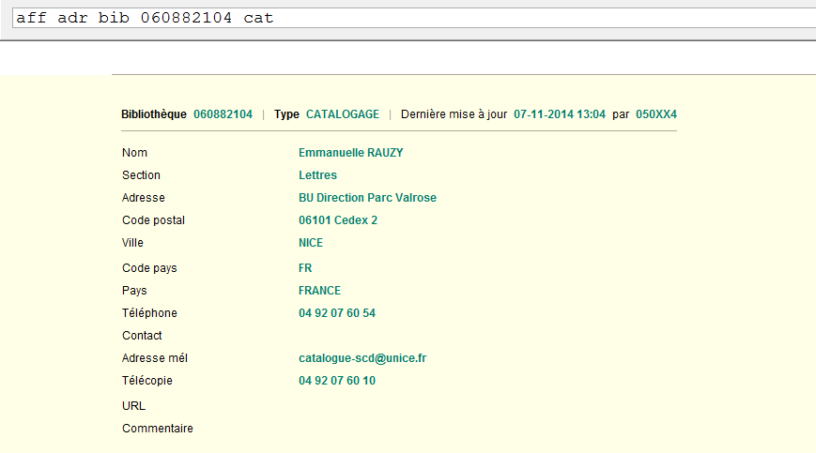
Alertes des doublons probables
AFF ADR BIB <RCR> CAT puis
à répéter
pour chaque RCR de l’ILN
plusieurs adresses peuvent être déclarées par RCR
Notes:
Le coordinateur doit vérifier, et éventuellement modifier, ce paramètre pour chaque RCR de son ILN
Pour chaque RCR, on peut saisir une adresse individuelle, une adresse collective, ou plusieurs : à ce moment-là, les séparer par une virgule

Slide 47
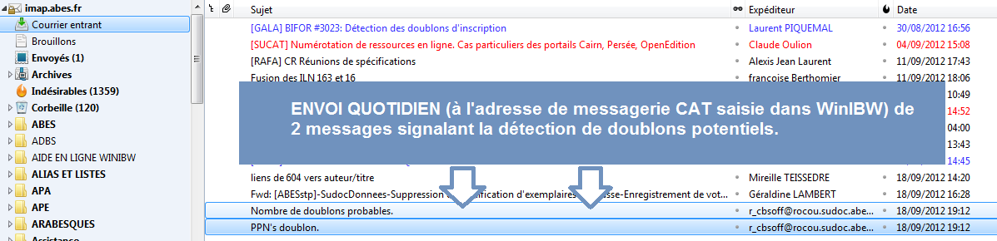
Alertes des doublons probables
2 Alertes envoyées aux adresses déclarées :
Notes:
La ou les adresses déclarées recevront 2 alertes automatiques, en cas de création de doublons
Le premier mail a pour objet « Nombre de doublons probables »
Le second mail a pour objet « PPNS doublons »

Slide 48
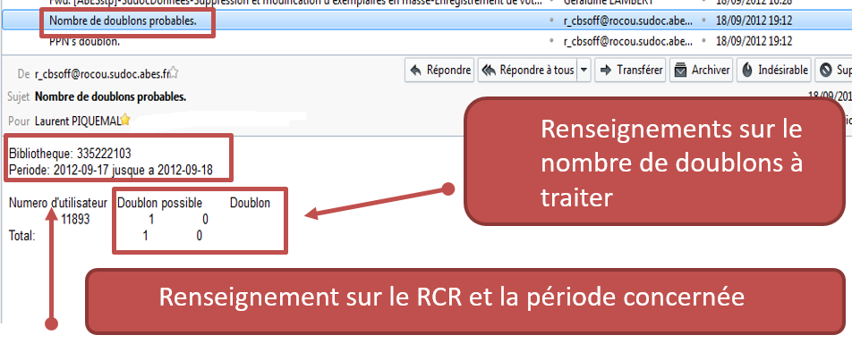
Alertes des doublons probables
Alerte n°1 : nombre de doublons
Notes:
L’alerte n° 1 alerte sur le nombre de PPN à traiter.

Slide 49
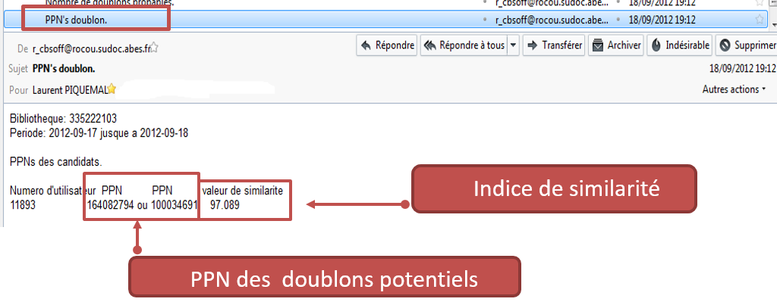
Alertes des doublons probables
Alerte n° 2 : PPN concernés
Notes:
L’alerte n°2 donne les PPN de ces doublons à traiter

Slide 50
Usage
Cela peut servir à :
Vérifier à J+1 si un catalogueur a créé un doublon
Connaître les 2 PPNs (« doublon possible » et « notice préférée »)
Dédoublonner
Détecter si des doublons sont créés de façon récurrente, et si des formations sont nécessaires
Notes:
Ces alertes servent aux destinataires des mails :
À vérifier , à J+1, si un catalogueur a créé un doublon
A connaître les PPNs de la paire : le doublon possible, et la notice considérée comme « préférée » par WinIBW
A afficher ces 2 PPNS et vérifier, soit que le catalogueur a immédiatement supprimé le doublon, soit que le dédoublonnage reste à faire
A la longue, cela permet de détecter si des doublons sont créés de façon récurrente, pour rappeler des consignes de recherche, ou faire des formations à la recherche dans WinIBW

Slide 51



Astuce
Connaître rapidement toutes les adresses déclarées
Se connecter à
S’authentifier (login XX)
Cliquer sur
Cliquer sur le bouton
Récupérer le fichier Excel des adresses mails déclarées « destinataires des alertes » pour l’ILN
Notes:
Avant d’afficher toutes les fiches ADR BIB <RCR> CAT pour vérifier, et éventuellement modifier les adresses mails déclarés, le coordinateur peut utiliser un nouveau webservice , disponible dans SELF SUDOC, qui fournit un fichier Excel avec toutes les adresses déjà déclarées, par RCR

Slide 52
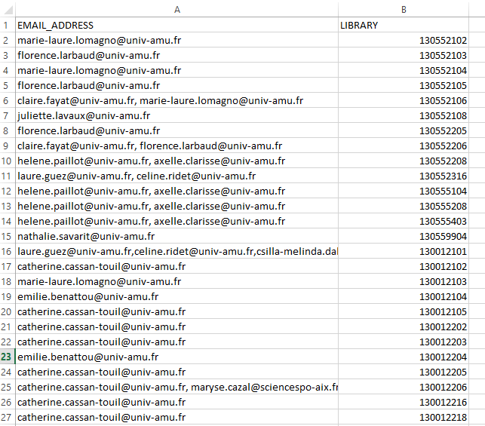
Notes:
On obtient un fichier Excel, dans lequel on voit immédiatement toutes les adresses déclarées.
On voit ici les collègues de l’ILN 4, Aix Marseille Université, qui sont destinataires des alertes doublons, On les salue et on les remercie au passage de leur travail !
Ainsi, si par exemple, on veut associer un autre collègue à Marie Laure Lomagno, on voit d’un seul coup d’œil qu’il y aura 3 fiche ADR BIB CAT à modifier

Slide 53
Je veux connaître les notices bibliographiques de l’ILN pour lesquelles il ne reste
plus aucun exemplaire
Notes:
POUR FINIR, Comment faire lorsque le contrôle qu’on veut effectuer est le suivant :
Je veux connaître les notices bibliographiques de l’ILN pour lesquelles il ne reste plus aucun exemplaire

Slide 54
Liste des PPN délocalisés
Notes:
Dans ce cas-là, il faut demander à recevoir la liste des PPN délocalisés

Slide 55
Les notices bib délocalisées
Qui ?
Le détenteur d’un login XX
Quelles notices ?
Notices bibliographiques pour lesquelles un ou plusieurs exemplaires ont été supprimés dans le Sudoc
Quel périmètre ?
L’ILN
Comment ?
Faire une demande via le guichet ABESstp > guichet Sudoc (espace pro) > domaine « Transferts réguliers »
Notes:
C’est un service autour du Sudoc
Il doit être demandé par les détenteurs des logins XX (coordinateurs)
Ce service permet d’obtenir mensuellement le fichier PPN des notices bibliographiques pour lesquelles 1 ou plusieurs exemplaires ont été supprimés dans le Sudoc , sur tout l’ILN
Comment bénéficier de ce service ?
Le coordinateur doit en faire la demande via le guichet ABESstp > Sudoc (espace pro) : domaine « transferts réguliers »

Slide 56
Usage
Cela peut servir à :
Répercuter dans le SIGB les délocalisations faites dans le Sudoc
Vérifier que le programme de dédoublonnage du SIGB fonctionne correctement, ou procéder manuellement au dédoublonnage
  Guide Méthodologique > Manuels > Import/ export de données > Liste des PPN délocalisés
Notes:
A quoi peut servir un tel fichier ?
1) Répercuter dans le SIGB les délocalisations faites dans le Sudoc, grace à une liste mensuelle des PPN qui ont été délocalisés dans le Sudoc, si ce travail de délocalisation dans le SIGB n’ a pas été effectué en parallèle
2) A vérifier que le programme de dédoublonnage du SIGB fonctionne correctement, ou à procéder manuellement au dédoublonnage
Car il faut rappeler que, en cas de dédoublonnage dans le Sudoc, les exemplaires sous la notice qui disparait sont déplacés sous la notice préférée.
Cette notice préférée, dotée de nouveaux exemplaires, va redescendre vers les SIGB concernés et doublonnera avec l’ancienne notice, si un programme de dédoublonnage n’est pas mis en place.
Le fichier « PPN supprimés » aide à repérer les anciennes notices dans le SIGB, et à les supprimer puisque leur équivalent « notices préférées » sont redescendues via les transferts.
Un manuel, accessible depuis le GM, présente ce service

Slide 57
Rappel de l’impact du dédoublonnage
SUDOC
SIGB
PPN doublon
PPN préféré
PPN doublon
Mon exemplaire
Mon exemplaire
JOUR J : AVANT DÉDOUBLONNAGE
Notes:
Rappel de l’impact sur les exemplaires de l’opération de dédoublonnage dans le Sudoc
Soit PPN considéré comme doublon dans le Sudoc ; la notice existe, avec son exemplaire, dans mon SIGB

Slide 58
Rappel de l’impact du dédoublonnage
SUDOC
SIGB
PPN doublon
PPN préféré
PPN doublon
Mon exemplaire
Mon exemplaire
JOUR J : APRÈS DÉDOUBLONNAGE
Notes:
Dans le Sudoc, le dédoublonnage est lancé ;
Le PPN doublon disparaît.
Mon exemplaire est transféré sous le PPN préféré

Slide 59
Rappel de l’impact du dédoublonnage
SUDOC
SIGB
PPN préféré
PPN doublon
PPN préféré
Mon exemplaire
Mon exemplaire
Mon exemplaire
J + 1 : APRÈS TRANSFERS RÉGULIERS
Notes:
Le lendemain, mon SIGB reçoit le PPN préféré, puisqu’un nouvel exemplaire y a été rajouté dans le Sudoc.

Slide 60
Rappel de l’impact du dédoublonnage
SUDOC
SIGB
PPN préféré
PPN doublon
PPN préféré
Mon exemplaire
Mon exemplaire
Dédoublonnage local à effectuer
J + 1 : APRÈS TRANSFERS RÉGULIERS
Notes:
Le lendemain, je dois donc procéder à un dédoublonnage en local

Slide 61
Rappel de l’impact du dédoublonnage
SUDOC
SIGB
PPN préféré
PPN doublon
PPN préféré
Mon exemplaire
Mon exemplaire
La liste des PPNs délocalisés peut aider
J + 1 : APRÈS TRANSFERS RÉGULIERS
Notes:
La liste des PPN délocalisés, qui liste mes PPN pour lequel un exemplaire a disparu dans le Sudoc, peut m’aider :
- à dédoublonner localement
- à refuser le chargement de la notice préférée, si vous souhaitez conserver l’ancienne

Slide 62

EN RÉSUMÉ
Consulter la documentation
Attention à la syntaxe : pas la même pour toutes les commandes
Le recours aux scripts est recommandé
Le contrôle se fait au niveau de l’ILN ou du RCR, pas au niveau du login (ie du catalogueur)
  Guide Méthodologique > Manuels > Interrogation professionnelle > Liste des index
  Guide Méthodologique > Manuels > Logiciel WinIBW > Commandes de contrôle
  WinIBW > Bouton Aide > article CHERCHER_Index_local
  WinIBW > Bouton Aide > article SELECTION
Notes:
EN résumé :
Penser à consulter la documentation
Dans le GM, on trouve le manuel « Liste des index » pour connaitre tous les index locaux
Dans le GM, on trouve le manuel « Commandes de contrôle » pour connaitre les commandes CHE CRN, CHE SEL,et AFF ADR BIB <RCR> CAT
Dans l’Aide en ligne de WinIBW (le bouton « Aide »), on trouve des articles CHERCHER_Index _local et SELECTION
Faire attention à la syntaxe, qui peut être complexe, notamment pour la saisie des dates : on recommande d’utiliser les scripts
On n’oublie pas que le contrôle se fait au niveau de l’ILN ou du RCR mais jamais au niveau du login, donc du catalogueur

Slide 63

Des questions ?

